Slide 1
Деревья и кустарники Белгородской области занесенные в Красную Книгу.
Презентацию подготовила Даценко Алена. 2 «А» класс.

Slide 2
В этой презентации будут показаны
лекарственные растения белгородской
области, которые занесены в Красную книгу

Slide 3
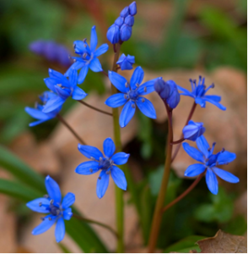
ПРОЛЕСКА ДВУЛИСТНАЯ
Класс: Однодольные
Семейство: Лилейные
Категория и статус: V — уязвимое растение. Европейско-
Средиземноморский южнолесной вид.
Описание и отличие от близких видов
Цветущие стебли одиночные, цилиндрические, не
пригибающиеся к земле. Листья б.ч. в числе 2, реже 3.
Соцветие с 3-10 цветками. От распространенной в области
пролески сибирской отличается цилиндрическими, не
сплюснутыми цветоносами, несущими от 3 до 10
прямостоячих сиренево-голубых цветков. У пролески
сибирской цветоносы сплюснутые, несут по 2-4 поникающих
ярко-голубых цветков. Растет она в сходных условиях.
Сведения по биологии и экологии
Многолетник 8-20 см высоты. Цветет в марте — мае. Растет в светлых лиственных лесах,
по опушкам, полянам, кустарникам. Размножается семенами и вегетативно.
Распространение и встречаемость
В Белгородской области близ юго-западной границы ареала: в Белгородском и
Коро-чанском районах.
Ограничивающие факторы
Вырубка леса, вытаптывание, сбор цветущих растений на букеты, очень слабая
фертильность.

Slide 4
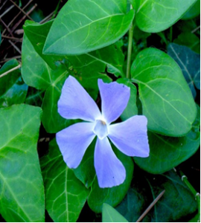
БАРВИНОК ТРАВЯНИСТЫЙ
Класс: Двудольные
Семейство: Кутровые
Категория и статус: V- уязвимый вид. Европейско-Кавказский вид.
Описание и отличие от близких видов
Листья сверху и по краям пушистые; нижние листья яйцевидные,
верхние удлиненные, тонкие, опадающие. Стебли лежачие, на
верхушке укореняющиеся. Цветки голубые. Доли венчика
островатые, наиболее широкие по середине. Лопасти отгиба
венчика 10 мм длины и 1-5 мм ширины. От барвинка малого
(Vinca minor) отличается тем, что у него листья кожистые,
зимне-зеленые. Цветоносные побеги прямостоячие. Лопасти
отгиба венчика 10-25 мм длины и 10 — 18 мм ширины.
Сведения по биологии и экологии
Многолетник 15—35 см высоты. Цветет в апреле-мае. По
кустарникам и склонам. Размножается семенами.
Распространение и встречаемость
В Белгородской области: Ровеньский («Калюжный яр»), Вейделевский («Белая гора»,
«Гнилое»), Корочанский (Хмелевое), Новооскольский (балка «Ханова»), Яковлевский
(окр. ст. Вислое) районы.
Ограничивающие факторы
Сбор растений на декоративные цели. Антропогенные нагрузки (пастьба скота, весенние
поджоги сухой травы).

Slide 5
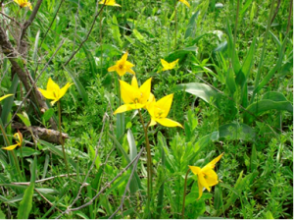
ТЮЛЬПАН БИБЕРШТЕЙНА
Класс: Однодольные
Семейство: Лилейные
Категория и статус: II — сокращающийся в распространенности
и численности Европейско-Среднеазиатский степной вид.
Описание и отличие от близких видов
Многолетнее луковичное растение. Стебель с двумя (редко
.
более) линейными прикорневыми листьями, нижний из которых более широкий, голыми.
Луковица яйцевидная, 1 — 2 см в диаметре, с черно-бурыми или почти черными
оболочками. Цветки в числе 1 (5), до распускания поникающие. Листочки околоцветника
желтые, снаружи часто с фиолетовым или зеленоватым оттенком, 15-40 мм длины, острые,
наружные вдвое шире внутренних. Тычинки вдвое короче околоцветника, нити их с
волосистым кольцом. Коробочка 1,5 — 2,5 см длины, на верхушке заостренная.
Описанный в качестве самостоятельного вида тюльпан дубравный (Т. quercetorum Klok.
et Zoz.) является лесной мезофильной формой Т. biebersteiniana.
Сведения по биологии и экологии
Многолетник 16-40 см высотой. Цветет в конце весны (апрель) или в начале мая.
Эфемероид. Размножается семенами и вегетативно.
Распространение и встречаемость
В Белгородской области: в Новооскольском (балка Ханова), Вейделевском районах
(ур. «Гнилое»)
Ограничивающие факторы
Сокращение степных участков, пастьба скота, сбор растений на букеты

Slide 6
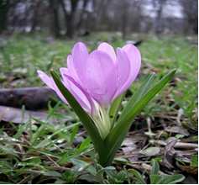
БРАНДУШКА РАЗНОЦВЕТНАЯ
Класс: Однодольные
Семейство: Лилейные
Категория и статус: II — сокращающийся в численности Европейский
степной вид, включенный в Красную книгу России
Описание и отличие от близких видов
Цветки одиночные или в числе 2-3, расположенные на очень
короткой и скрытой в листовых влагалищах (но при плодах
удлиняющейся) стрелке. Листочки околоцветника в числе 6, почти до основания свободные,
лилово-розовые, редко белые, с отгибом 20 -30 мм длиной и очень длинным и узким
ноготком.
Тычинок 6, прикрепленных у основания отгиба, с широколинейными
пыльниками. Завязь трех-гнездная, с многочисленными
семезачатками и очень длинным столбиком, на верхушке
разделенным на 3 узколинейные лопасти, несущие рыльца.
Плод — многосеменная коробочка, раскрывающаяся 3 створками,
12 — 20 мм длиной. Клубнелуковица окружена темно-бурыми
перепончатыми оболочками. Листья в числе 3 — 4, развивающимися
одновременно с цветками ранней весной, широколинейные, голые
и гладкие.
Близких видов в Белгородской области нет.
Сведения по биологии и экологии
Многолетник 5-15 см. Цветет в апреле. Эфемероид: зацветает ранней весной и заканчивает
вегетацию с наступлением жаркого летнего периода. Размножается семенами.

Slide 7
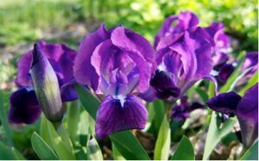
КАСАТИК НИЗКИЙ ИЛИ ИРИС
Класс: Однодольные
Семейство: Касатиковые
Категория и статус: III — редкий Восточноевропейский
степной вид.
Описание и отличие от близких видов.
Стебель с 1 цветком, несколько короче сизо-зеленых
остроконечных листьев. Цветки фиолетовые, реже
желтоватые (белые). Трубка околоцветника тонкая,
далеко выступающая над прицветниками, в 3-5 раз
длиннее завязи, наружные доли околоцветника сверху у
основания с бородкой, вниз отогнутые, продолговато-
эллиптические, уже и несколько короче внутренних долей, обратнояйцевидных, внезапно
суженных в ноготок; надрезы у верхней губы острые. Плод — трехгранная заостренная
коробочка. От касатика безлистного (L. aphyllci L.) отличается тем, что у последнего стебель
превышает мечевидные листья, цветков от 1 до 3, один верхушечный, доли околоцветника
почти равные, с округленной верхушкой, нити тычинок почти равные пыльникам, завязь на
ножке, равной ей по длине, 3-гранная.
Сведения по биологии и экологии.
Многолетнее растение 8 — 15 см высоты, с развет-ленным корневищем. Цветет в апреле-
мае. Семена созревают в июне. Размножается семенами и вегетативным путем».

Slide 8
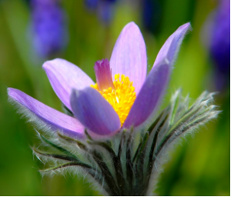
ПРОСТРЕЛ ЛУГОВОЙ
Класс: Двудольные
Семейство: Лютиковые
Категория и статус: V- уязвимый на территории области
Европейский лесостепной вид.
Описание и отличие от близких видов
Стебли прямостоячие, мохнато-волосистые. Основная часть
листьев собрана в прикорневую розетку; они появляются в
конце или после цветения, имеют длинные черешки и пластинки
в очертании широкояйцевидные, перисто-рассеченные с
дважды перисто-раздельными сегментами и конечными
дольками, опушенные, особенно снизу. На стебле располагается
мутовка небольших сильно волосистых листьев покрывала,
разделенных на линейные, волосистые доли. Из ее центра
выходит изогнутый цветонос, при плодах удлиняющийся.
Цветки обычно поникающие, колокольчатые, с листочками,
отогнутыми наружу, снаружи бледно-лиловые, реже
красноватые, с внутренней стороны желтовато-лиловые,
зеленовато-желтые или желтоватые. Тычинки
многочисленные, желтые. От прострела раскрытого, или
Сон-травы (Р. patens) отличается тем, что у последнего
листья розетки тройчатые, доли их пальчато-раздельные на
доли второго порядка. Цветок крупный, светло-лиловый,
лепестки в несколько раз длиннее тычинок.

Slide 9
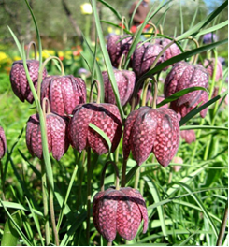
РЯБЧИК РУССКИЙ
Класс: Однодольные
Семейство: Лилейные
Категория и статус: V — уязвимый на территории области вид.
Включен в Красную книгу России
Описание и отличие от близких видов
Стебель прямой, листья линейные, смещенные ко второй трети
стебля, очередные, верхние нитевидные, сближенные, со спирально
закрученными концами. Цветки от одного до пяти, собраны в редкой кисти на верхушке
стебля. Околоцветник колокольчатый, снаружи темно-красный с более темным неясным
шахматным рисунком, внутри желтоватый с зеленоватой центральной полоской; наружные
доли околоцветника узкоовальные, до 3 см длиной и 8 мм шириной, внутренние
обратнояйцевидные, до 3,5 см длиной и до 15 мм шириной, с оттянутой тупой верхушкой.
Луковица сплюснутая. От рябчика шахматного (Fritillaria meleagris L.) отличается верхними
скученными листьями с тонкой усиковидной закрученной верхушкой и 6-гранной крылатой
по ребрам коробочкой.
Сведения по биологии и экологии
Многолетник. 15-30 см высотой. Цветет в апреле-мае. Плодоносит в конце мая-начале
июня и вскоре заканчивает вегетацию; эфемероид. Размножается семенами и вегетативно.
Произрастает в светлых лесах, на лугах, остепненных полянах и опушках.

Slide 10
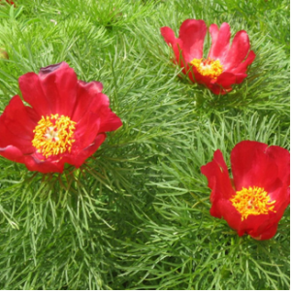
ПИОН ТОНКОЛИСТНЫЙ
Класс: Двудольные
Семейство: Пионовые
Категория и статус: II- сокращающийся на территории области
Европейско-Кавказский степной вид.
Описание и отличие от близких видов
Корневище с продолговатыми шишками, сидящими на
коротких ножках; стебель простой, 1-цветковый, реже
2-цветковый, голый; листья дважды-трижды-тройчатые или
тройчато-перистые, рассеченные на линейные или
линейно-нитевидные, цельнокрайние доли, 1-2 мм ширины,
свисающие и расходящиеся по краям. Цветки с 8-10 лепестками,
крупные, до 8 см в диаметре, ярко-красные или темно-
пурпуровые; нити тычинок пурпурные, пыльники желтые.
Плоды из 2-3, реже 4-5 прямых, или слегка согнутых
отклоненных, густо опушенных буро-пурпурными волосками
листовок; семена удлиненно-округлые, буро-черные,
блестящие. Близкие виды во флоре области не отмечены.
Сведения по биологии и экологии
Многолетник 10-50 см высотой. Цветет в апреле-мае.
Размножается семенами. По склонам балок, кустарникам,
степям.

Slide 11
На этом все. Всем спасибо за внимание. До новых встреч!

